Slide 1
Kleren maken de man

Slide 2
Kleren maken de man

Slide 3
Kleren maken de man

Slide 4
Kleren maken de man

Slide 5
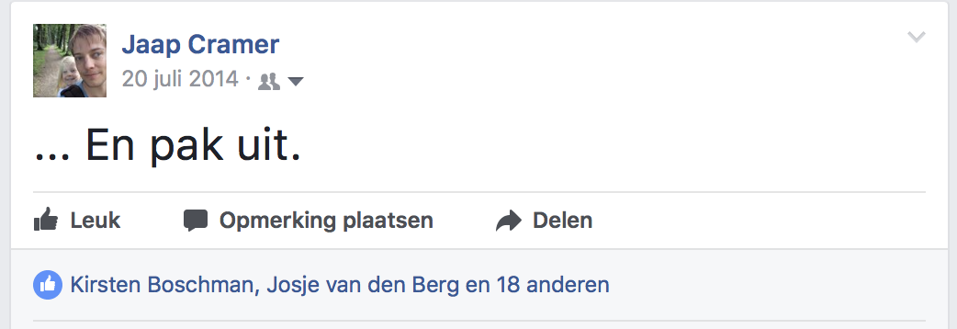
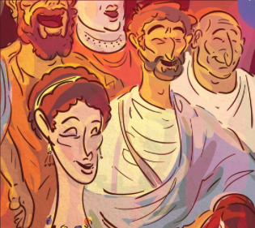
Kleren maken de man

Slide 6
Kleren maken de man

Slide 7
…moet u zich kleden in innig medeleven, in goedheid, bescheidenheid, zachtmoedigheid en geduld.
Kleren maken de man
Kol. 3:12b

Slide 8
En bovenal, kleed u in de liefde, dat is de band die u tot een volmaakte eenheid maakt.
Kleren maken de man
Kol. 3:14
Kol. 3:15
Laat in uw hart de vrede van Christus heersen, want daartoe bent u geroepen als de leden van één lichaam.

Slide 9
Kleren maken de man

Slide 10
Kleren maken de man

Slide 11
Kleren maken de man

Slide 12
Kleren maken de man

Slide 13
Dan is er geen sprake meer van Grieken of Joden, besnedenen of onbesnedenen, barbaren, Skythen, slaven of vrijen, maar dan is Christus alles in allen.
Kleren maken de man
Kol. 3:11

Slide 14
Kleren maken de man

Slide 15
Laat Christus’ woorden in al hun rijkdom in u wonen; onderricht en vermaan elkaar in alle wijsheid
Kleren maken de man
Kol. 3:16a

Slide 16
En wanneer Christus, uw leven, verschijnt, zult ook u, samen met hem, in luister verschijnen.
Kleren maken de man
Kol. 3:4

Slide 17
Kleren maken de man

Slide 18
Zo moet jullie licht schijnen voor de mensen, opdat ze jullie goede daden zien en eer bewijzen aan jullie Vader in de hemel.
Kleren maken de man
Mat 5:16

Slide 19
Laat Christus’ woorden in al hun rijkdom in u wonen; onderricht en vermaan elkaar in alle wijsheid
Kleren maken de man
Kol. 3:16a

Slide 20
Kleren maken de man

